Slide 1
第 5 章
扩张原理与模糊数
5.4 F数
5.5 区间数
5.6 三角F数

Slide 2
5.4 F 数
[定义] 设A为实数域R上的正规F集, 且∀λ∈(0,1], A_{λ}均为一闭区间, 即
A_{λ}=[ a_{λ}, b_{λ} ]
则称A为一个F实数, 简称F数, F数的全体记为^R.
若A为F数——
  且A₁=ker(A)={a}, 则称A为严格F数
  且Supp(A)有界, 则称A为有限F数
  且∀λ∈(0,1], A_{λ}有界, 则称A为有界F数
    如,设A(n)=1/n (n为自然数), 那么∀λ∈(0,1], A_{λ}为无界
  且Supp(A)所含都是正实数, 则称A为正F数
  且Supp(A)所含都是负实数, 则称A为负F数
A₁为单点集

Slide 3
证明A是严格F数[P129例1]
已知A为三角F集(a和σ为参数)
若A为严格F数应满足的条件:
(1)A是正规的; (2) A_{λ}是闭区间; (3)只有一点隶属度值=1
证: (1)令A(x)=1,
(2)令A(x) ≥ λ,
而由
A_{λ}=[a-(1-λ)σ, a+(1-λ)σ] （闭区间）
(3) Ker(A)={a} 是单点集.
得x=a, 故Ker(A)={a} ≠ Ø
得x ≥ a-(1-λ)σ,
得x ≤ a+(1-λ)σ,
于是
所以，A为严格F数。

Slide 4
有界F数的充要条件
若A是F数，且∀λ∈(0,1], A_{λ}有界, 则称A为有界F数
[定理1] A为有界F数的充分必要条件是存在区间 [a, b], 使得
其中,
  L(x)为右连续增函数, 0≤L(x)<1, 且
  R(x)为左连续减函数, 0≤R(x)<1, 且
定理说明——
一个有界F数可由A₁=[a, b]及L(x)、R(x)唯一确定，记
A=([a_{A}, b_{A}], L_{A}, R_{A} )
Notes:
图示

Slide 5
F数在实数域R上的运算
[定理2] 设＊是实数域R上的二元运算, A、B为F数, 则
此定理给出了两个F集的运算方法,当＊表示实数四则运算符时,有

Slide 6
F数在实数域R上的运算
[定理2]说明——
两个F数作某种运算，是它们的元素作某种（＊）运算，而相应的隶属度则作取小运算。
有时将实数域离散来处理，则两F数的运算可表示为

Slide 7
F数运算举例[P130例2]
设论域为整数集，F数为
求 2+3，2-3，2×3
解：
Notes:
写出过程

Slide 8
当论域为无限时，F数的运算

Slide 9
F数运算举例[P130例3]
解：2又可表示为
(1) 当1≤x≤2, 1 ≤z-x≤2时，2 ≤z≤4
现求x₀, 令x-1=z-x-1, 得x₀=z/2, 则
(2+2)(z)=z/2−1, 2≤z≤4

Slide 10
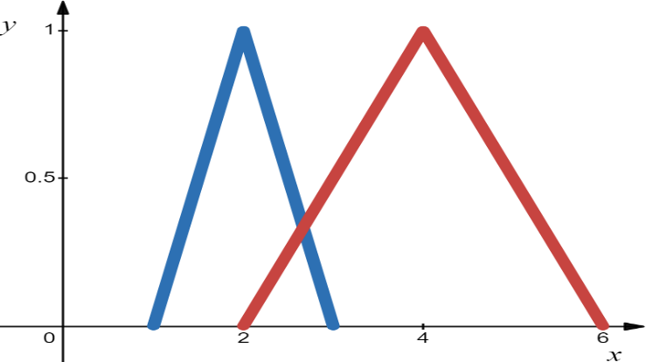
F数运算举例[P130例3]续
解：(2)当2≤x≤3, 2 ≤z-x≤3时，4≤z≤6，
现求x₀, 令3-x=3-z+x, 得x₀=z/2, 则
(2+2)(z)=3−z/2, 4< z≤6

Slide 11
F数运算举例[P130例3]
解：2又可表示为
(1)当1≤x≤2, 2 ≤x-z≤3时，-2 ≤z≤0
现求x₀, 令x-1=3-x+z, 得x₀=2+z/2, 则
(2-2)(z)=1+z/2, -2≤z≤0

Slide 12
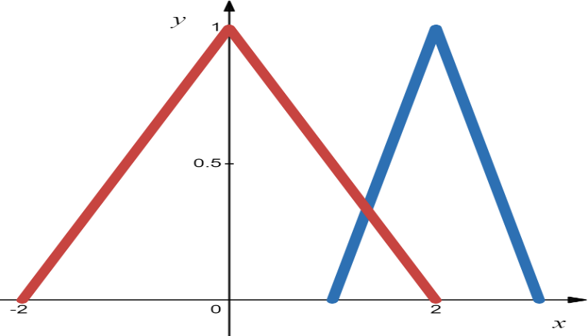
F数运算举例[P130例3]续
解：(2)当2≤x≤3, 1≤x-z≤2时，0≤z≤2
现求x₀, 令3-x=x-z-1, 得x₀=2+z/2, 则
(2-2)(z)=1-z/2, 0< z≤2

Slide 13
F数运算举例[P130例3]
解：2又可表示为
(1)当1≤x≤2, 1 ≤z/x≤2时，1≤z≤4
现求x₀, 令x-1=z/x-1, 得 , 则

Slide 14
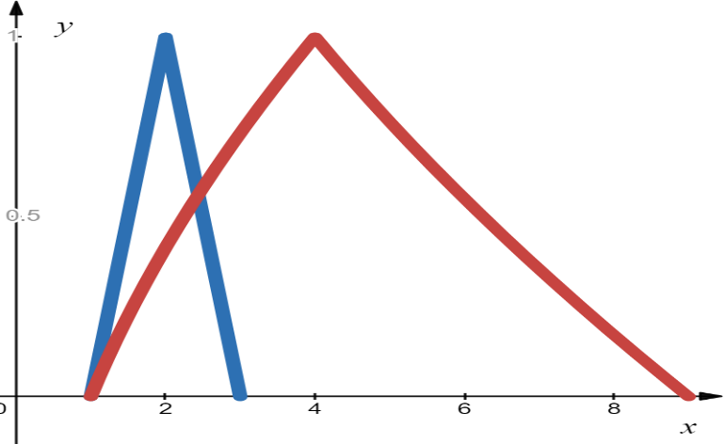
F数运算举例[P130例3]续
解：(2)当2≤x≤3, 2 ≤z/x≤3时，4≤z≤9
现求x₀, 令3-x=3-z/x, 得 , 则

Slide 15
F数运算举例[P130例3]
解：2又可表示为
(1)当1≤x≤2, 2 ≤x/z≤3时，1/3≤z≤1
现求x₀, 令x-1=3-x/z, 得 , 则

Slide 16
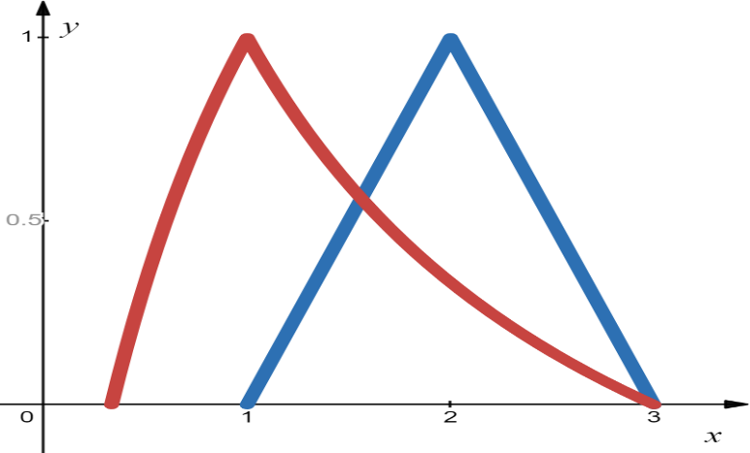
F数运算举例[P130例3]续
解：(2)当2≤x≤3, 1 ≤x/z≤2时，1≤z≤3
求x₀, 令3-x=3-z/x, 得 , 则

Slide 17
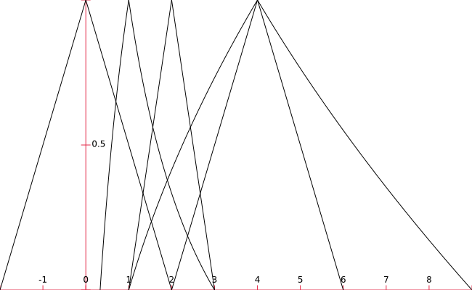
F数运算举例

Slide 18
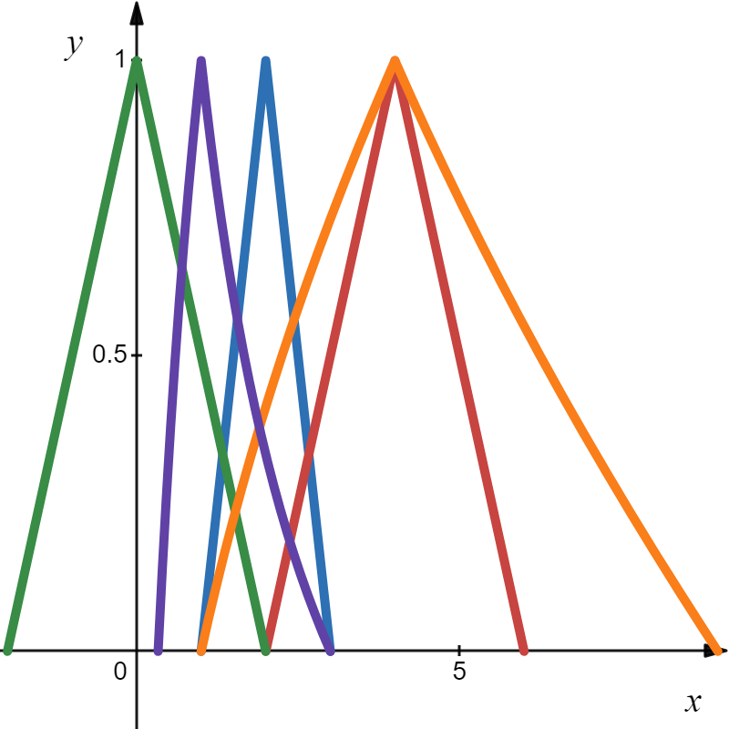
F数运算举例

Slide 19
F数运算举例
恒温下流体的压力P与体积V的乘积是一个常数
  PV=常数
设在某给定的温度下，流体的F体积为V₁
所受的F压力P₁为
求在压缩体积V₂下的压力P₂

Slide 20
讨论——F数运算的不封闭性问题
离散情况下，设论域为整数集
  显然，x=1, 5, 7,10,11时，
  所以， 不是整数集上的F数。
连续情况下，
  F数计算较复杂，故应用中常将F数离散化，但计算后会出现“不封闭”问题，即与直接计算结果不相同。

Slide 21
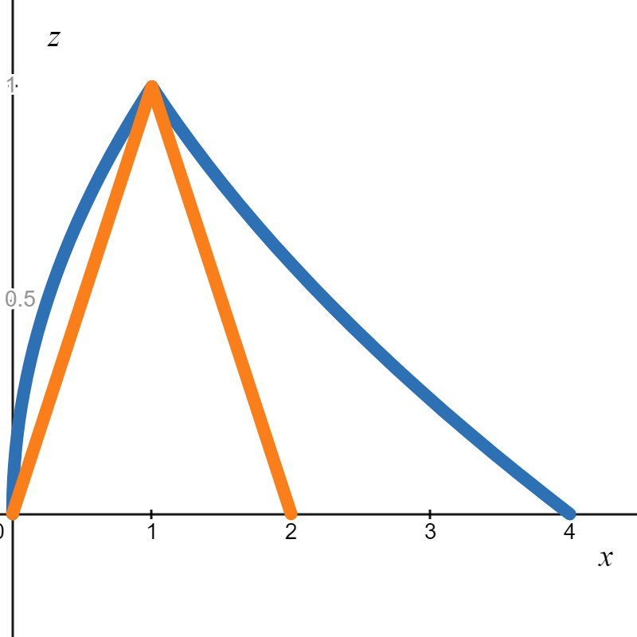
讨论——F数运算的不封闭性问题
设论域为实数域R，R上的F数
解：根据扩张原理计算得：
如将F数进行离散化处理，F数1离散为
再按扩张原理计算，得下表
1×1
1

Slide 22
F数离散化处理后计算结果
及与未离散时标准值的比较
元素 | 对应隶属度 | 隶属度标准值 | 元素 | 对应隶属度 | 隶属度标准值
0.0625 | 0.25 | 0.25 | 1.125 | 0.5 | 0.9393
0.125 | 0.25 | 0.3535 | 1.3125 | 0.25 | 0.9844
0.1875 | 0.25 | 0.433 | 1 | 1 | 1
0.25 | 0.5 | 0.5 | 1.25 | 0.75 | 0.8820
0.3125 | 0.25 | 0.559 | 1.5 | 0.5 | 0.7753
0.375 | 0.5 | 0.6124 | 1.75 | 0.25 | 0.6771
0.4375 | 0.25 | 0.6614 | 1.5625 | 0.75 | 0.75
0.5 | 0.5 | 0.7071 | 1.875 | 0.5 | 0.630
0.625 | 0.5 | 0.7906 | 2.1875 | 0.25 | 0.5210
0.75 | 0.75 | 0.8660 | 2.25 | 0.5 | 0.5
0.875 | 0.25 | 0.935 | 2.625 | 0.25 | 0.3798
0.5625 | 0.75 | 0.75 | 3.0625 | 0.25 | 0.25
0.9375 | 0.75 | 0.9682
Notes:
元素——指F数进行乘积运算后的各个元素值；
对应隶属度——指F数离散化后进行乘积去处后各个元素值对应的隶属度
隶属度标准值——指F数未离散化时乘积运算的精确结果。

Slide 23
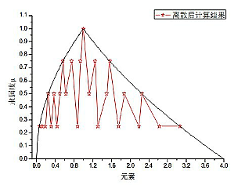
F数离散化处理后计算结果及与未离散时
标准值的比较
离散后计算结果
按连续隶属度函数计算所得结果
Notes:
元素——指F数进行乘积运算后的各个元素值；
对应隶属度——指F数离散化后进行乘积去处后各个元素值对应的隶属度
隶属度标准值——指F数未离散化时乘积运算的精确结果。

Slide 24
讨论——F数运算的不封闭性问题
加一个F数，之后再减同一个F数，结果并不复原
(a + b)−b ≠ a ! 隶属函数值不为0的范围更大了，这表示不确定性更大了，这是符合实际的。

Slide 25
5.5 区间数
[定义1]设R为实数域,P(R)是全体区间的集合.
设有映射
＊ : R×R→R
(x,y)|→z=x ＊ y
扩张到区间之间的映射
＊: P (R) × P (R) → P (R)
(I , J) | →k= I ＊ J
其中, I ＊ J={z | ∃(x,y) ∈ I × J, x ＊ y=z}
＊ ∈{+, -, ×, ÷, ∧, ∨}
即两个区间的运算是两个区间的任一点对的运算, 结果为新区间的数, 由此得到下面结论

Slide 26
区间运算
[定理1]设I,J是两区间, ＊是二元运算, 那么 I ＊ J仍是一个区间.
[P132例1]证明：[a, b]+[c, d]=[a+c, b+d]
证: 设a≤x≤b, c≤y≤d, 且x+y=z.
则由 c ≤ y=z-x ≤ d
得 x+c ≤ z ≤ x+d
因为 a+c ≤ x+c, x+d ≤ b+d
所以 a+c ≤ z ≤ b+d
于是 [a, b]+[c, d]=[a+c, b+d]

Slide 27
区间数运算
区间数: 指实数轴上的一个闭区间. 它是一个特殊的F数.
设[a, b], [c, d]是实数域中的闭区间,那么
  [a, b]＋[c, d]=[a+c, b+d]
  [a, b]－[c, d]=[a-d, b-c]
  [a, b]×[c, d]=[p, q]
    p=min(ac, bc, ad, bd), q=max(ac, ad, bc, bd)
  [a, b] ÷[c, d]=[a, b] ×[1/d, 1/c],
  [a, b] ∨[c, d]=[a∨c, b∨d]
  [a, b] ∧[c, d]=[a∧c, b∧d]

Slide 28
区间数运算举例
设[a, b]=[1, 3], [c, d]=[2, 4]
[1, 3]+[2, 4]
= [1+2, 3+4]=[3, 7]
[1, 3]-[2, 4]
= [1-4, 3-2]=[-3, 1]
[1, 3] ×[2, 4]
=[2, 12]
[1, 3] ÷[2, 4]
= [1, 3] ×[1/4, 1/2]
= [1×(1/4), 3×(1/2)]
= [1/4, 3/2]
[1, 3] ∨ [2, 4]
= [1∨2, 3∨4]=[2, 4]
[1, 3] ∧[2, 4]
= [1∧2, 3∧4]=[1, 3]

Slide 29
区间数截集运算的性质
[定理2] 设R为实数域, f : R × R→R, A、 B为有界F数, 则∀λ∈(0,1],
f (A, B)_{λ}= f (A_{λ}, B_{λ})
[定理3]
设I, J是两个有界F数,a>0, 则∀λ∈(0,1], 有
(1) (I +J)_{λ}=I_{λ}+J_{λ}
(2) (I − J)_{λ}=I_{λ} −J_{λ}
(3) (I × J)_{λ}=I_{λ} × J_{λ}
(4) (I÷J)_{λ}=I_{λ}÷J_{λ}
(5) (a × I)_{λ}=a× I_{λ}

Slide 30
区间数截集运算举例[P134例3]
假如某一工程任务可分为两个阶段:第一阶段6~8天可完成,其完成任务的可能性分布为F数I; 第二阶段9~12天可完成,用F数J来表示.问最可能完成这一工程任务的时间?
解: 先计算I +J,
取λ=0.8, 按[定理2], 有
(I +J)_{0.8} = I_{0.8} + J_{0.8}
即 [16,18]=[6, 7]+[10,11]
完成这一任务最可能的时间是16~18天,它是两个阶段中最可能完成任务的时间之和。
Notes:
若每施工一个月，需要支付工人工资2——2.1万元，则全部工程应支付工资[20,23.1]万元

Slide 31
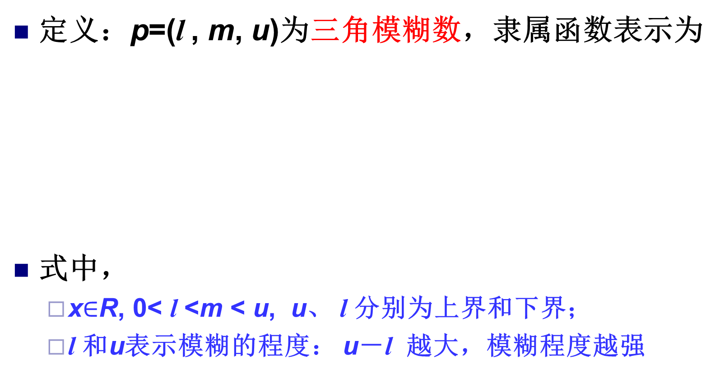
5.6 三角F数
定义：p=(l , m, u)为三角模糊数，隶属函数表示为
式中，
  x$∈$R, 0< l <m < u, u、 l 分别为上界和下界；
  l 和u表示模糊的程度： u－l 越大，模糊程度越强
f_{p}(x)
1
x
l m u

Slide 32
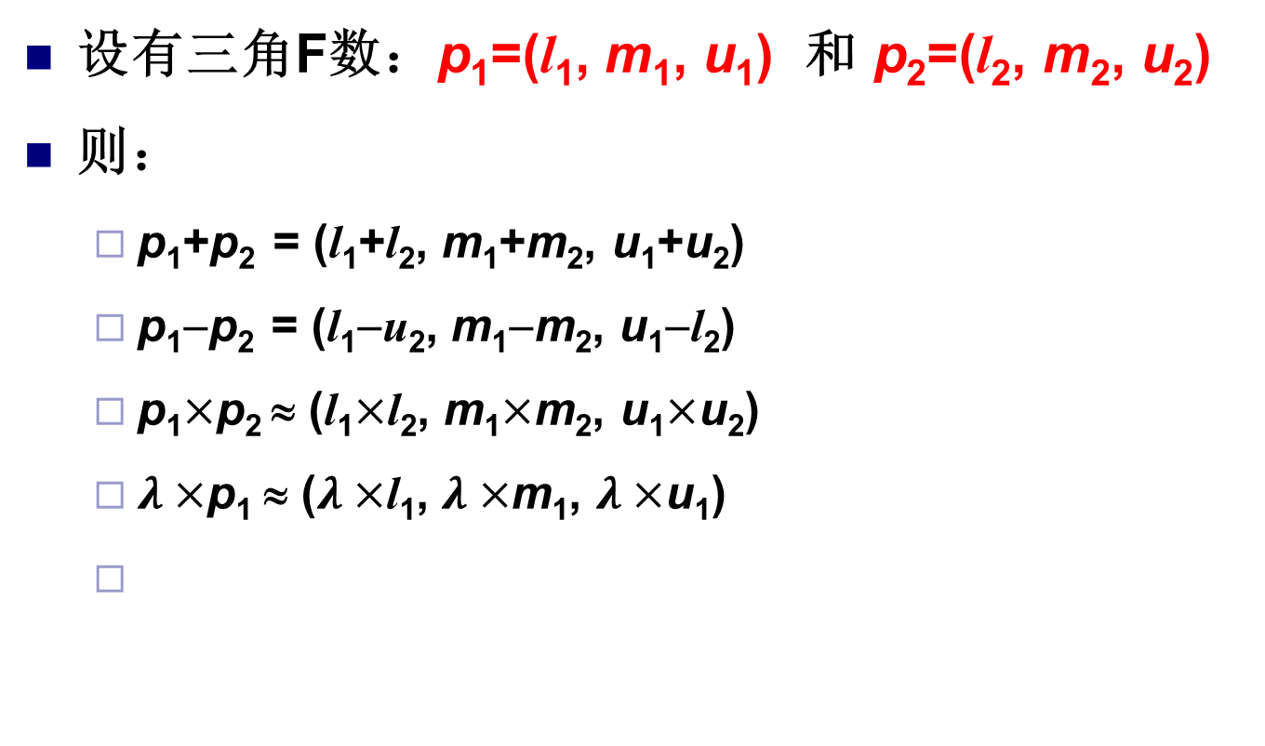
三角F数的运算规则
设有三角F数：p₁=(l₁, m₁, u₁) 和 p₂=(l₂, m₂, u₂)
则：
  p₁+p₂ = (l₁+l₂, m₁+m₂, u₁+u₂)
  p₁−p₂ = (l₁−u₂, m₁−m₂, u₁−l₂)
  p₁$×$p₂ ≈ (l₁$×$l₂, m₁$×$m₂, u₁$×$u₂)
  $λ×$p₁$\text{}$ ($λ×$l₁, $λ×$m₁, $λ×$u₁)
f_{p}(x)
1
x
l m u

Slide 33
三角F数运算举例
设2=(1,2,3),则
2+2=(1+1,2+2,3+3)=(2,4,6)
2-2=(1-3,2-2,3-1)=(-2,0,2)
2×2 ≈(1×1,2×2,3×3)=(1,4,9)
2÷2 ≈(1÷3,2÷2,3÷1)=(1/3,1,3)

Slide 34
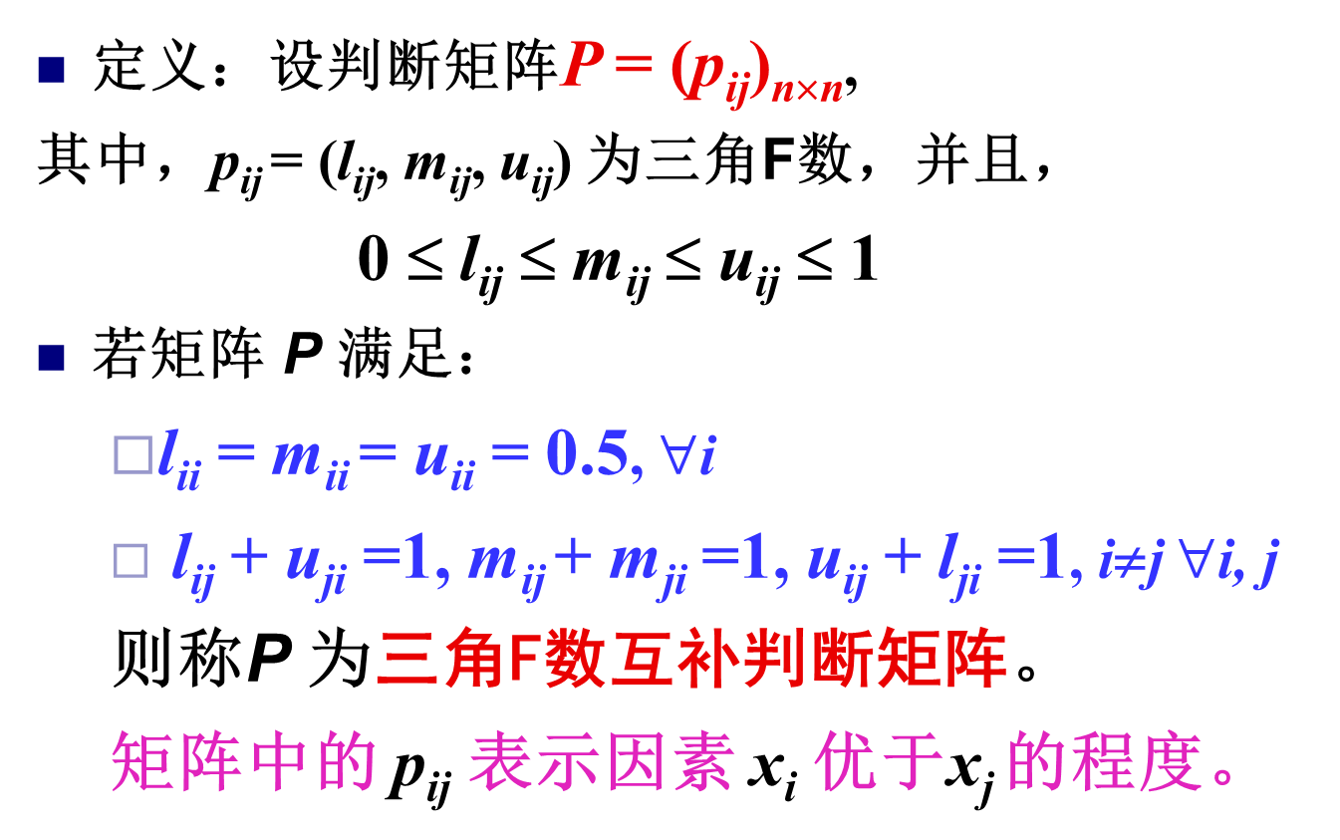
三角F数互补判断矩阵
定义：设判断矩阵P = (p_{ij})_{n×n},
其中，p_{ij} = (l_{ij}, m_{ij}, u_{ij}) 为三角F数，并且，
0 ≤ l_{ij} ≤ m_{ij} ≤ u_{ij} ≤ 1
若矩阵 P 满足：
  l_{ii} = m_{ii} = u_{ii} = 0.5, ∀i
  l_{ij} + u_{ji} =1, m_{ij} + m_{ji} =1, u_{ij} + l_{ji} =1, i≠j ∀i, j
  则称P 为三角F数互补判断矩阵。
  矩阵中的 p_{ij} 表示因素 x_{i} 优于x_{j} 的程度。

Slide 35
基于三角F数的综合评价指标权重排序步骤
1. 建立专家集A=(A¹, A²,…,A^{s})和评判标度，确定评价指标集X={X₁,X₂,…,X_{n}}
2. 采用加权方法集结各决策者的偏好信息
重要性比较 | 标度(m_{ij}) | 模糊度(u_{ij} - l_{ij})
x_{i}和x_{j}同等重要 | 0.50 | 模糊度是专家给出的值的可能范围，模糊度越大，专家对给出的标度值越模糊。
x_{i}比x_{j}重要 | >0.50
x_{i}没有x_{j}重要 | <0.50
0 ≤ l_{ij} ≤ m_{ij} ≤ u_{ij} ≤ 1

Slide 36
基于三角模糊数的综合评价指标权重排序步骤
3. 计算关于方案x_{i}的F综合评价值

Slide 37
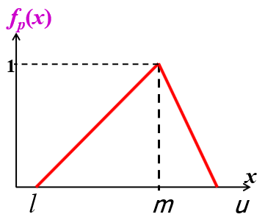
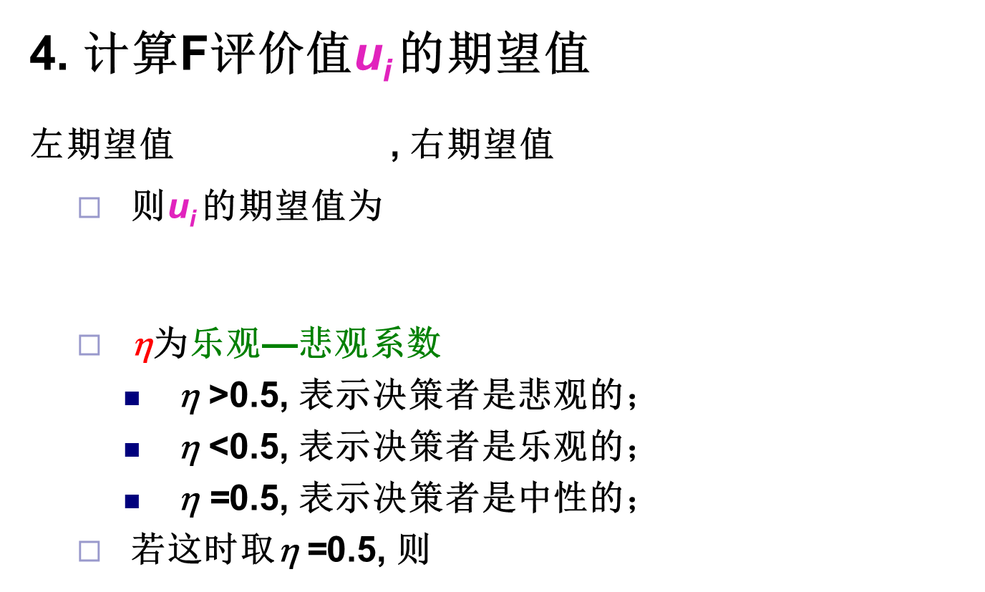
基于三角F数的综合评价指标权重排序步骤
4. 计算F评价值u_{i} 的期望值
左期望值 , 右期望值
  则u_{i} 的期望值为
  η为乐观—悲观系数
    η >0.5, 表示决策者是悲观的；
    η <0.5, 表示决策者是乐观的；
    η =0.5, 表示决策者是中性的；
  若这时取η =0.5, 则

Slide 38
基于三角F数的综合评价指标权重排序步骤
5. 计算排序权向量
  权重排序，
  w_{i} 越大，表明与其对应模糊评价值u_{i} 越大

Slide 39
基于三角F数的装备综合保障评价指标权重排序实例
1. 专家集A={A¹,A²,A³}，加权系数r =(0.5, 0.3, 0.2)
评价指标集X={X₁,X₂,…,X₈}
X₁(信息处理能力)
X₂(计算机资源保障能力)
X₃(人员保障能力)
X₄(保障设备纵使保障能力)
X₅(技术资料保障能力)
X₆(管理机制)
X₇(技术培训能力)
X₈(供应保障能力)

Slide 40
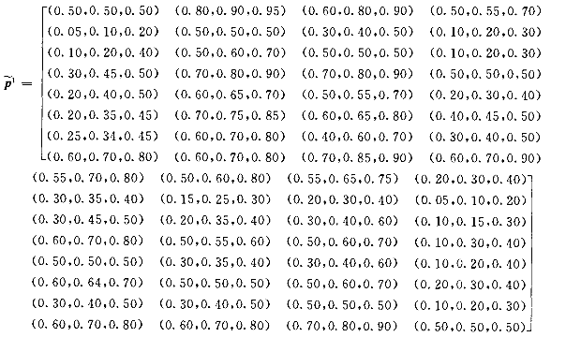
基于三角F数的装备综合保障评价指标权重排序实例
X₁(信息处理能力)
X₂(计算机资源保障能力)
X₃(人员保障能力)
X₄(保障设备纵使保障能力)
X₅(技术资料保障能力)
X₆(管理机制)
X₇(技术培训能力)
X₈(供应保障能力)
第一个评判专家的评判矩阵

Slide 41
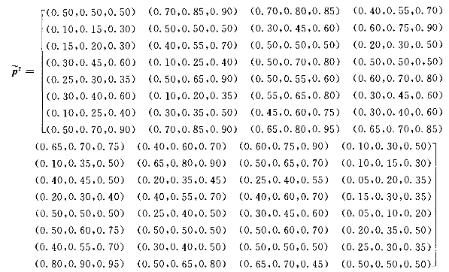
基于三角F数的装备综合保障评价指标权重排序实例
X₁(信息处理能力)
X₂(计算机资源保障能力)
X₃(人员保障能力)
X₄(保障设备纵使保障能力)
X₅(技术资料保障能力)
X₆(管理机制)
X₇(技术培训能力)
X₈(供应保障能力)
第二个评判专家的评判矩阵

Slide 42
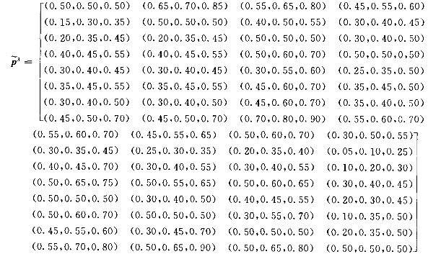
基于三角F数的装备综合保障评价指标权重排序实例
X₁(信息处理能力)
X₂(计算机资源保障能力)
X₃(人员保障能力)
X₄(保障设备纵使保障能力)
X₅(技术资料保障能力)
X₆(管理机制)
X₇(技术培训能力)
X₈(供应保障能力)
第三个评判专家的评判矩阵

Slide 43
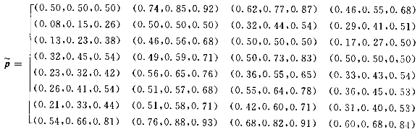
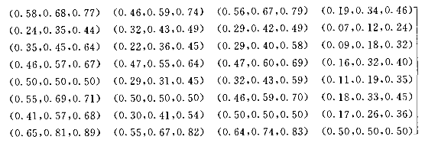
基于三角F数的装备综合保障评价指标权重排序实例
2. 采用加权方法集结各决策者的偏好信息
r =(0.5, 0.3, 0.2)
X₁(信息处理能力)
X₂(计算机资源保障能力)
X₃(人员保障能力)
X₄(保障设备纵使保障能力)
X₅(技术资料保障能力)
X₆(管理机制)
X₇(技术培训能力)
X₈(供应保障能力)

Slide 44
基于三角F数的装备综合保障评价指标权重排序实例
3. 计算关于因素x_{i} 的F综合评价值
则每个指标的F综合评价值为
  u₁ = (0.11,0.15,0.22) u₂ = (0.05,0.09,0.14)
  u₃ = (0.06,0.09,0.16) u₄ = (0.09,0.13,0.19)
  u₅ = (0.07,0.11,0.17) u₆ = (0.09,0.13,0.19)
  u₇ = (0.07,0.11,0.17) u₈ = (0.13,0.18,0.25)

Slide 45
基于三角F数的装备综合保障评价指标权重排序实例
4. 计算F评价值u_{i} 的期望值
每个指标的F综合评价值
  u₁ = (0.11,0.15,0.22)
  u₂ = (0.05,0.09,0.14)
  u₃ = (0.06,0.09,0.16)
  u₄ = (0.09,0.13,0.19)
  u₅ = (0.07,0.11,0.17)
  u₆ = (0.09,0.13,0.19)
  u₇ = (0.07,0.11,0.17)
  u₈ = (0.13,0.18,0.25)
每个指标的期望值为
  I(u₁) = 0.16
  I(u₂) = 0.09
  I(u₃) = 0.10
  I(u₄) = 0.14
  I(u₅) = 0.11
  I(u₆) = 0.14
  I(u₇) = 0.12
  I(u₈) = 0.19

Slide 46
基于三角F数的装备综合保障评价指标权重排序实例
X₁(信息处理能力)
X₂(计算机资源保障能力)
X₃(人员保障能力)
X₄(保障设备纵使保障能力)
X₅(技术资料保障能力)
X₆(管理机制)
X₇(技术培训能力)
X₈(供应保障能力)
5. 计算排序权向量
W = (0.15,0.08,0.09, 0.13,0.10, 0.13,0.11, 0.18)
因此装备综合保障指标的权重排序为：
x₈ > x₁ > x₄ = x₆ > x₇ > x₅ > x₃ > x₂
因此，供应保障能力和信息处理能力成为影响装备综合保障最主要的因素.
每个指标的期望值为
  I(u₁) = 0.16 I(u₂) = 0.09
  I(u₃) = 0.10 I(u₄) = 0.14
  I(u₅) = 0.11 I(u₆) = 0.14
  I(u₇) = 0.12 I(u₈) = 0.19

